Slide 1

We are all destined to die
Do you ever talk about that?
The meetings starts at …
Notes:
Aandachtspunten:
Deze dia kan getoond worden tijdens de ‘inloop’ (de tijd voorafgaand aan de bijeenkomst, wanneer mensen binnenkomen);
Bijvoorbeeld:
Welkom. Fijn dat u er bent. De bijeenkomst begint om …
Extra informatie:
De powerpoint staat nu in de opmaak van Weet u wat u wilt. U kunt de powerpoint overzetten naar de huisstijl van uw eigen organisatie of het netwerk palliatieve zorg.

Slide 2
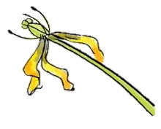



Your wishes at the end of life
And how do you discuss these?
Notes:
Aandachtspunten:
Dit is de welkomsdia (de vorige bevatte nog informatie voor de inloop, deze gaat over de opening van de bijeenkomst)
Heet iedereen welkom;
Stel jezelf voor;
Stel andere / overige sprekers voor / zij stellen zichzelf voor;
Bijvoorbeeld:
Wat fijn dat jullie gekomen zijn naar deze bijeenkomst, over een thema waar we het met zijn allen echt niet dagelijks over hebben. Maar waarvan het wel belangrijk is dat het besproken wordt: namelijk je eigen wensen en behoeften in de laatste fase van het leven.
Mijn naam is …. en ik ben vandaag uw gespreksleider/gastheer/gastvrouw. (enzovoort)
Extra informatie:
De powerpoint staat nu in de opmaak van Weet u wat u wilt. U kunt de powerpoint overzetten naar de huisstijl van uw eigen organisatie of het netwerk palliatieve zorg.

Slide 3
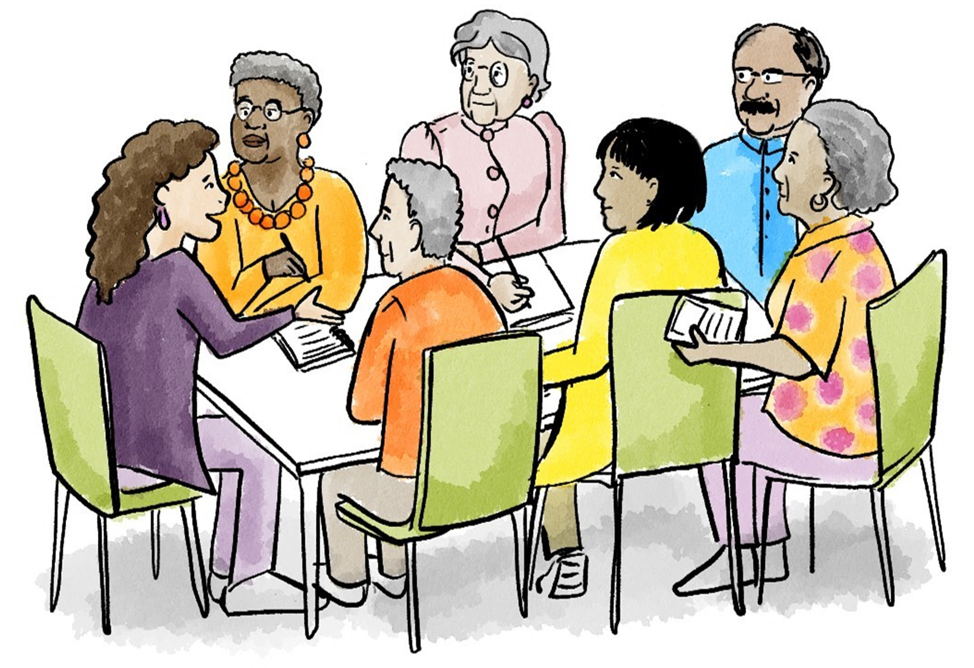
Household announcements
Two moments to ask questions
Break with coffee and tea at …
Additional information/ summary afterwards
Weet u wat u wilt?
Notes:
Aandachtspunten:
Deze dia is bedoeld om een paar ‘huishoudelijke mededelingen’ te noemen.
Deze kan aangepast worden naar gelang de plannen (bv over het beantwoorden van vragen).
Bijvoorbeeld:
We willen graag een paar zaken met u afspreken om de bijeenkomst zo goed mogelijk te laten verlopen.
Voor de pauze en aan het eind van de bijeenkomst worden vragen beantwoord. Als u een vraag wilt stellen, steek dan uw hand op. Doe dat dan op het moment dat er gevraagd wordt of er vragen zijn. Ook krijgt u dan een samenvatting en verdere informatie. Het is dus bijvoorbeeld niet nodig om informatie uit de dia’s te fotograferen of over te schrijven.

Slide 4
Why this meeting?
Providing information so you can think about your wishes
Helps health care professionals and loved ones
Discuss wishes timely with your family physician and loved ones.
You can do this even if you are not yet ill.
Weet u wat u wilt?
Notes:
Aandachtspunten:
Leg uit dat deze bijeenkomst bedoeld is om:
Aanwezigen te informeren over palliatieve zorg;
Aanwezigen aan het denken te zetten over eigen wensen;
Aanwezigen te stimuleren om in gesprek te gaan over hun wensen met naasten en huisarts;
Vertel hoe de bijeenkomst is opgebouwd (presentatie, ruimte voor vragen, interactie, napraten, handout voor thuis).
Bijvoorbeeld:
In deze bijeenkomst willen we u informatie geven over mogelijkheden van zorg en behandeling. Mogelijk heeft u door persoonlijke ervaringen of door COVID-19 wel eens nagedacht over welke zorg u zou willen als u ernstig ziek wordt. Heel veel mensen weten niet zo goed welke zorg er eigenlijk allemaal mogelijk is aan het einde van het leven. We willen u graag informatie geven, zodat u kunt nadenken over uw eigen wensen. Voor zorgverleners en naasten kan het fijn zijn om te horen wat uw wensen zijn, zodat zij de juiste keuzes kunnen maken als u iets overkomt en zij voor u keuzes moeten maken. Zij kunnen dan zorgen dat de zorg aansluit op uw wensen.
Het belangrijkste dat wij u vandaag willen meegeven is dan ook: ‘ga op tijd in gesprek met uw huisarts en met familie en vrienden, over uw wensen voor zorg’. Als u in gesprek gaat voor er echt iets aan de hand is, kunt u rustig uitleggen wat uw wensen zijn zonder dat er stress of tijdsdruk is om snel een beslissing te maken. U hoeft niet perse vandaag tijdens de bijeenkomst al in gesprek. Als u vragen heeft of dingen wilt delen, mag dat, maar u mag ook gewoon luisteren en verder stil zijn als u dat wilt.
We beginnen zo met een korte video, daarna krijgt u informatie over palliatieve zorg. Voor de pauze gaan we in tweetallen of kleine groepjes met elkaar in gesprek. Na de pauze krijgt u uitleg over de mogelijkheden van zorg en behandeling aan het levenseinde, en daarna is er ruimte voor vragen.

Slide 5
What are we discussing today?
Care in the last phase of life (palliative care)
Wishes at the end of life
Talking with your loved ones and your family physician
Questions?
Weet u wat u wilt?
Notes:
Aandachtspunten:
Vertel welke onderwerpen aan de orde komen in de presentatie, en waarom deze onderwerpen belangrijk zijn.
Bijvoorbeeld:
Heel veel mensen weten niet zo goed welke zorg er eigenlijk allemaal mogelijk is aan het einde van het leven. In deze bijeenkomst willen we u graag informatie geven, zodat u kunt nadenken over uw eigen wensen. Om te beginnen vertellen we meer over zorg aan het levenseinde. Dit heet ook wel ‘palliatieve zorg’, wat is dat en waarom is het belangrijk? In tweetallen kunt u in gesprek gaan over wat voor u belangrijk is als u denkt aan de laatste levensfase. Daarna vertellen we over de keuzes die u zelf kunt maken om uw wensen aan het levenseinde aan te geven. Dat gaat bijvoorbeeld over een niet-reanimeren verklaring of het aanwijzen van een vertegenwoordiger. Verder gaan we in op hoe u in gesprek kunt gaan met naasten, zoals familie of vrienden, en een arts. Aan het eind van deze presentatie kunt u vragen stellen.
Extra informatie:
- In het draaiboek is een uitleg opgenomen over de opbouw van de presentatie en waarom voor deze onderwerpen is gekozen.

Slide 6
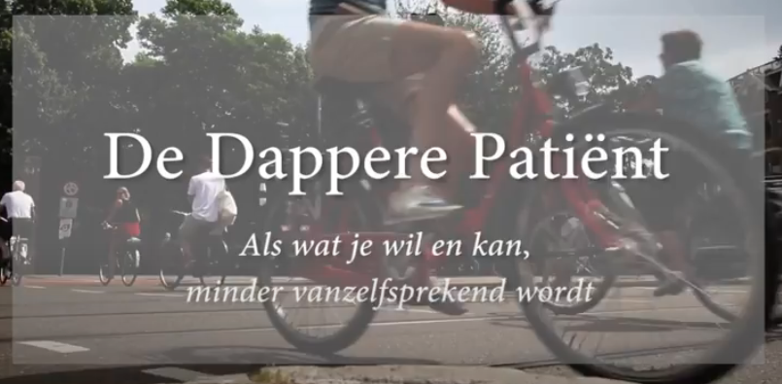
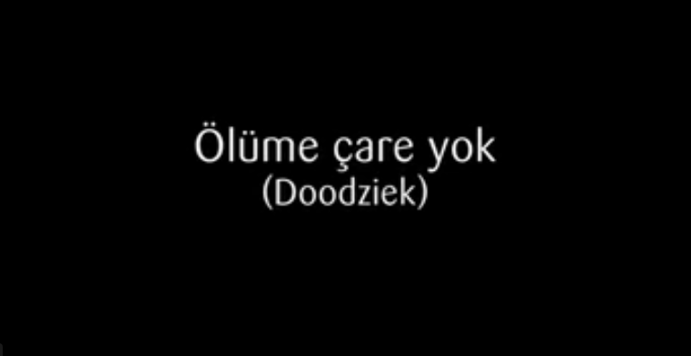
Film clip
De dappere patiënt:
Doodziek (tot 2:52):
Weet u wat u wilt?
Notes:
Aandachtspunten:
Naar gelang uw publiek kunt u kiezen voor ‘De dappere patient’ of ‘Doodziek’. Of beiden. U kunt hier ook een ander filmpje tonen, bijvoorbeeld een die beter past bij uw doelgroep (zie bijlage 8).
Introduceer de video. Vertel op hoofdlijnen wat in de video te zien is.
Door op tijd in gesprek te gaan over je wensen kunnen anderen rekening houden met die wensen.
Let op, het filmpje ‘Doodziek’ moet u zelf na 2:52 minuten stop zetten. De hele film duurt te lang voor de bijeenkomst, maar mensen kunnen deze thuis verder kijken (zie hieronder).
U kunt na het fragment wat reacties uit de zaal vragen.
Bijvoorbeeld bij ‘De dappere patient’:
We willen beginnen met een korte video. In deze video komen verschillende mensen aan het woord over hun wensen voor zorg aan het levenseinde, en waarom zij het gesprek met de huisarts en anderen belangrijk vonden.
Bijvoorbeeld bij ‘Doodziek’:
We willen beginnen met een korte video. Deze video toont een Turks gezin. De vader is ernstig ziek en ligt in het ziekenhuis. Het eerste deel van de video toont het slecht nieuws gesprek met de arts.
[Na de film:] Wil iemand reageren?
[Nadat u een aantal reacties heeft gehoord:]
Er zijn nog meer filmpjes online te vinden. Bijvoorbeeld op Pharos.nl, daar zijn filmpjes in vier verschillende talen te vinden over de laatste levensfase. De link naar deze filmpjes staat in de hand-out die u na de bijeenkomst krijgt.
Extra informatie:
De video ‘De dappere patient’ duurt ruim 3 minuten.
De hele film ‘De Dappere Patient’ is gratis online te zien op videokanaal YouTube. In de handout staat een linkje naar de hele film (duurt zo’n 30 minuten).
De hele film ‘Doodziek’ is gratis online te zien op videokanaal YouTube. In de handout staat een linkje naar de hele film (duurt 14 minuten).

Slide 7
Statements
Palliative care is only for people who have a few weeks left to live
Green = agree
Red = disagree
Weet u wat u wilt?
Notes:
Aandachtspunten:
Vertel dat er soms begrippen door elkaar worden gehaald, en er verwarring is over palliatieve zorg.
Met dit ‘kwisje’ kan benadrukt worden dat ‘palliatieve zorg’ en ‘terminale zorg’ twee verschillende dingen zijn.
U kunt gebruik maken van gekleurde papiertjes of hand opsteken zodat mensen kunnen aangeven of ze het wel of niet eens zijn met de stelling. U kunt ook een reactie vragen uit het publiek.
Bijvoorbeeld:
Op deze dia staat een stelling over palliatieve zorg. ‘’Palliatieve zorg is alleen voor mensen die nog maar een paar weken te leven hebben.’’ Op uw stoel lagen bij binnenkomst twee velletjes papier in de kleuren rood en groen. Als u denkt dat de stelling op de dia waar is, dan houdt u het groene papiertje omhoog. Als u denkt dat de stelling op de dia niet waar is/niet klopt, dan houdt u het rode papiertje omhoog.
Antwoord: Rood (niet waar)
Heel vaak wordt gedacht dat palliatieve zorg alleen gericht is op de laatste dagen of weken. Dat is niet zo. Zorg in de laatste dagen of weken heet ‘terminale zorg’. Zowel palliatieve zorg als terminale zorg zijn vormen van zorg voor mensen met een levensbedreigende ziekte, maar bij ‘terminale zorg’ gaat het echt om de laatste dagen of weken. Palliatieve zorg kan ook meer dan een jaar duren.

Slide 8
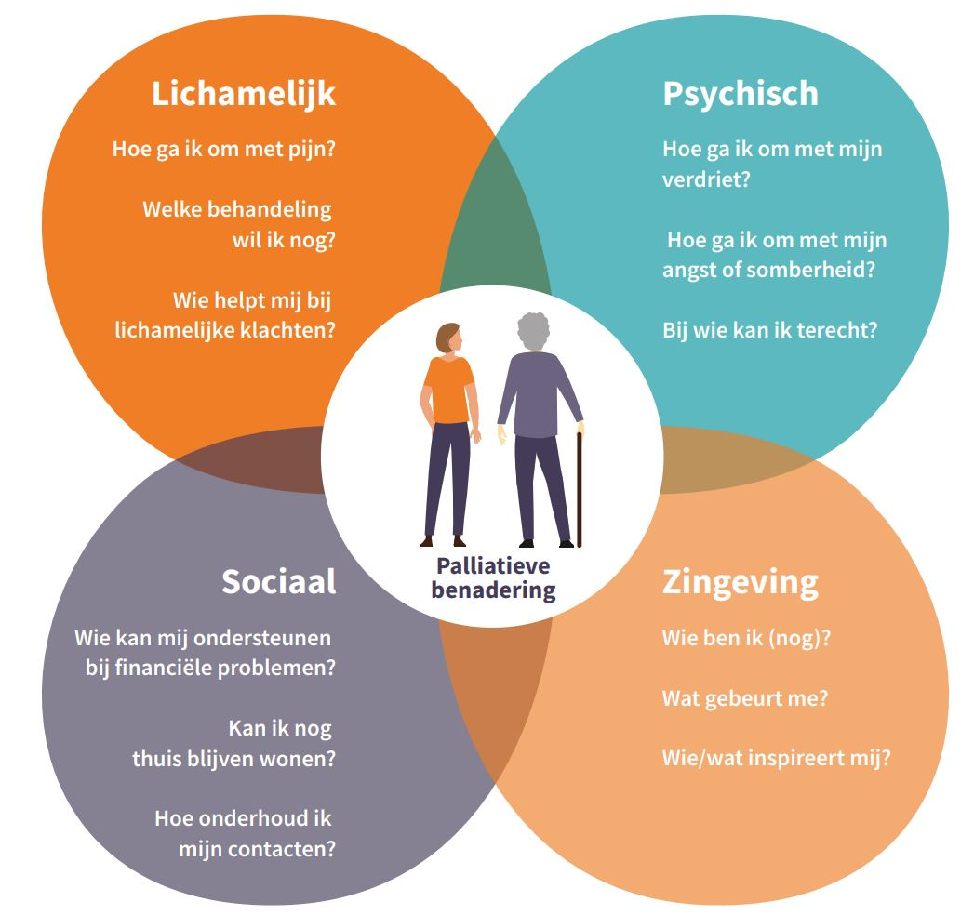
What is palliative care?
For people with life-threatening illnesses or slow decline
Aimed at comfort (quality of life)
https://overpalliatievezorg.nl/
Weet u wat u wilt?
Afbeelding: Agora - vier dimensies van palliatieve ondersteuning
Notes:
Aandachtspunten:
Vertel wat palliatieve zorg is. Hanteer daarbij de definitie van het Kwaliteitskader Palliatieve Zorg (patientenversie, uitgegeven door de Patientenfederatie).
Benadruk dat het om ernstige ziekten kan gaan, maar dat palliatieve zorg ook is voor mensen met een opeenstapeling van ouderdomsklachten.
Benadruk dat palliatieve zorg is gericht op lichamelijke zorg, psychische zorg, sociale zorg en spirituele zorg of zingevingsvragen.
Geef concrete / aansprekende voorbeelden.
Bijvoorbeeld:
Palliatieve zorg is passende zorg voor alle patiënten met een levensbedreigende ziekte, bijvoorbeeld patiënten met kanker, longemfyseem, hartfalen, vaatziekten, nieraandoeningen, dementie of na een beroerte. Ook is palliatieve zorg bedoeld voor ouderen die te maken hebben met heel veel klachten die niet meer te genezen zijn, waardoor de kans op ongewilde bijwerkingen van of problemen bij een behandeling groter worden. Palliatieve zorg is niet meer gericht op genezing, omdat genezing niet meer mogelijk is. Er zit geen tijdslimiet aan palliatieve zorg, soms duurt het dagen, maar soms ook maanden of meer dan een jaar. Palliatieve zorg is niet gericht op zo lang mogelijk leven, maar op zo goed mogelijk leven. De zorg is erop gericht dat u uzelf nog zo lang mogelijk zo goed mogelijk voelt.
De zorg zelf is gericht op lichamelijke zorg, psychische zorg, sociale zorg en spirituele zorg of zingevingsvragen.
Klachten of problemen worden zo veel mogelijk voorkomen en verlicht.
Dat kan gaan over het bestrijden van pijn en andere lichamelijke symptomen. Maar ook over bijvoorbeeld acceptatie van het naderend einde, ondersteuning voor mantelzorgers, of problemen in het gezin die op de voorgrond raken wanneer het einde nadert.
Ook vragen rond zingeving horen bij de palliatieve zorg: Dat zijn vragen als ‘waarom overkomt mij dit’, ‘wat wil ik voor mijn dood nog meegeven aan mijn kinderen of kleinkinderen’, ‘wat zegt mijn geloof over het levenseinde en het leven na de dood en wat wil ik daarmee’?
De laatste levensfase begint vaak bij het vaststellen van een ziekte die niet meer te genezen is, maar voor sommige mensen gaat het om langzame achteruitgang. Deze mensen hebben vaak wel al medicijnen voor aandoeningen die niet zo levensbedreigend zijn: hartafwijkingen, diabetes, hoge bloeddruk. Er zijn ook ziektes waarvan je niet kan genezen, maar waar je nog wel jaren mee kunt leven. Het kan dan zijn dat je langzaam achteruit gaat of dat je plotseling achteruit gaat.
Op de website ‘over palliatieve zorg.nl’ staat betrouwbare informatie over palliatieve zorg.
Extra informatie:
- Bekijk het voorbeeldfilmpje over dit onderwerp in de toolkit.
- Lees ter voorbereiding de patientenversie van het Kwaliteitskader. Hierin staat onder andere de volgende beschrijving van palliatieve zorg: Als u hoort dat u niet meer beter wordt, kunt u palliatieve zorg krijgen. De zorg die u krijgt, is erop gericht klachten en problemen zo veel mogelijk te verminderen of te voorkomen. Dokters, verpleegkundigen, verzorgenden, naasten en bijvoorbeeld een geestelijk verzorger, psycholoog of therapeut kunnen nog veel voor uw doen. Palliatieve zorg is niet gericht op genezing. Voorop staat wat u belangrijk vindt en wat u nodig heeft. Ieder mens ervaart andere klachten. De één heeft last van pijn of misselijkheid. De ander heeft angst of voelt zich somber. Ook zijn er vaak vragen over wat het leven zinvol maakt. Bijna iedereen ervaart moeite met afscheid nemen. Uw zorgverleners zetten zich ervoor in om u te helpen bij vragen, klachten en problemen. Hoe lang palliatieve zorg duurt, verschilt per persoon. Soms dagen, soms weken, maar een jaar of langer kan ook.

Slide 9
Possibilities for care at home
Alternatives for care at home: hospice and care/ nursing home
Family physician
Home care
Volunteers in palliative care
Spiritual counsellor / Centrum voor Levensvragen
Social worker / psychologist
Centers for living with and after cancer
Weet u wat u wilt?
Notes:
Aandachtspunten:
Vertel bij wie de aanwezigen terecht kunnen voor palliatieve zorg (als men nog thuis woont).
Zorg dat je hierbij aandacht hebt voor alle domeinen van de palliatieve zorg.
Benoem dat dat het hospice en woonzorgcentrum alternatieven zijn voor zorg thuis.
Bijvoorbeeld:
Er zijn verschillende mogelijkheden om thuis palliatieve zorg te krijgen. Bespreek met uw huisarts of de wijkverpleegkundige van de thuiszorg wat u denkt nodig te hebben en waar u dat kunt vinden.
In de eerste plaats is de huisarts betrokken bij de zorg die u thuis krijgt. Als u vragen hebt, bespreek die dan met de huisarts.
Thuiszorg organisaties bieden verschillende vormen van ondersteuning. Huishoudelijke hulp; lichamelijke verzorging; Nachtverpleging; Verpleegkundige hulpmiddelen; Medisch technische handelingen.
Vrijwilligers in de palliatieve zorg brengen rust en concrete hulp in de zorg die mantelzorgers geven. Ze kunnen dus de patiënt en de mantelzorger ondersteunen.
Het kan ook goed zijn om een geestelijk verzorger in te schakelen. De meeste ziekenhuizen hebben geestelijk verzorgers van verschillende geloofsovertuigingen. Als u thuis bent kunt u contact opnemen met het Centrum voor Levensvragen, en via hen in contact komen met een geestelijk verzorger. Bij de geestelijk verzorger kunt u terecht met levensvragen of zingevingsvragen.
Een praktijkondersteuner van de huisarts, maatschappelijk werker of psycholoog kan helpen bij het omgaan met symptomen zoals vermoeidheid, angst en pijn. Ook kan het gebeuren dat familierelaties onder druk komen te staan. Psychologen en maatschappelijk werkers hebben aandacht voor emotionele en psychische problemen, maar ook voor de praktische consequenties van ziek zijn. Ze betrekken ook familie, naasten en overige mantelzorgers in de hulpverlening. Psychologen en maatschappelijk werkers kunnen ingezet worden in alle fasen van de palliatieve zorg. En ze kunnen ook ondersteuning bieden aan nabestaanden, met name daar waar het proces van rouw en verliesverwerking verstoord verloopt of niet goed op gang komt.
Een inloophuis is een ontmoetingsplaats waar mensen met een levensbedreigende ziekte, hun naasten en mantelzorgers terecht kunnen voor informatie, lotgenotencontact en emotionele steun. Er worden bijvoorbeeld lezingen, workshops, activiteiten en gespreksgroepen georganiseerd en vaak is er ook veel informatie te vinden die interessant is voor patiënten en naasten.
Het hospice en een woonzorgcentrum zijn alternatieven bijvoorbeeld wanneer zorg thuis niet meer mogelijk is. Wanneer uw artsen inschatten dat uw levensverwachting korter is dan 3 maanden, zou u naar een hospice mogen.
Eventueel, waar nodig, kunnen ook een fysiotherapeut of een diëtist of andere zorgverleners betrokken worden bij de zorg.

Slide 10
Are you giving care? (informal care)
Any assistance to someone who is ill or in need of help, by, for example, a partner, child, neighbor
Possibly combined with professional home care and support from social work
Weet u wat u wilt?
Notes:
Aandachtspunten:
Vertel wat mantelzorg is, dat het (ook) erg zwaar kan zijn, en dat het goed is om eventueel ook thuiszorg in te schakelen.
Bijvoorbeeld:
Mantelzorg is alle hulp aan een hulpbehoevende door iemand uit de directe sociale omgeving. Het zorgen voor een naaste is mooi, maar het kan ook zwaar zijn. Er kunnen verschillende redenen zijn om de zorg wel of niet, geheel of gedeeltelijk, te laten overnemen. Er zijn situaties waarin het echt heel veel werk is, of waarin het ook gevaarlijk wordt. U mag altijd hulp inschakelen. Denk met elkaar na wat voor jullie het beste is om te doen en wat het beste werkt. Er zijn verschillende mogelijkheden waarop een hulp- of zorgverlener u kan helpen. Naast het verlenen van zorg, zouden ze u ook handige tips kunnen geven om voor uw naaste te zorgen. Ze zouden een oogje in het zeil kunnen houden of het allemaal nog goed gaat. U kunt uw zorgen met hen delen.
Als je mantelzorger bent en weet dat je niet alle zorg alleen wilt doen en hulp kan gebruiken van anderen, bespreek dit dan met je naaste en anderen. Ook al is het misschien lastig. Dit om te voorkomen dat de situatie nog moeilijker wordt voor jezelf en voor diegene die ziek is.

Slide 11
Support for informal caregivers
Website: www.mantelzorg.nl
Informal care consultant
Peer contact
Volunteers in palliative care
Centers for living with and after cancer
Centrum voor Levensvragen
Grief counseling
Informal caregivers, take good care of yourself!
Weet u wat u wilt?
Notes:
Aandachtspunten:
Vertel dat mantelzorgers ondersteuning kunnen krijgen. Die ondersteuning kan erg belangrijk zijn om mantelzorg te kunnen volhouden.
Bijvoorbeeld:
Als mantelzorger kunt u tegen praktische problemen aanlopen, behoefte hebben aan het uitwisselen van ervaringen, of af en toe het gevoel hebben dat het u allemaal te veel wordt. Naast de zorg voor uw naaste heeft u misschien ook vragen over de toekomst; hoe gaat mijn leven verder als mijn naaste is overleden, hoe zit het met financiën en regelzaken?
Als mantelzorger kunt u hulp krijgen. Op de website Mantelzorg.nl staan alle mogelijkheden van hulp beschreven, en kunt u ook vinden waar u deze hulp hier in de stad/regio kunt krijgen.
Zo is er bijvoorbeeld de mantelzorgconsulent. Die geeft voorlichting en advies, regelt bepaalde voorzieningen en biedt je een luisterend oor. Daarnaast bestaan er ook mantelzorgmakelaars. Een mantelzorgmakelaar ondersteunt mantelzorgers bij uitzoekwerk en regeltaken op het gebied van zorg, wonen, welzijn, financiën en de combinatie werk/mantelzorg.
Ook zijn er patiëntenverenigingen of inloophuizen die lotgenotencontact aanbieden. Mensen die in een vergelijkbare situatie zitten als u begrijpen als geen ander wat u meemaakt. Ze kunnen u tips geven over de zorg, het regelen van hulp of het omgaan met je emoties. Of ze kunnen u gewoon even een hart onder de riem steken.
Vrijwilligers in de palliatieve zorg kunnen met u meedenken wanneer u tegen problemen aanloopt. Ook kunnen zij hulp bieden bij persoonlijke verzorging, voorlezen of waken. Zo krijgt de mantelzorger de gelegenheid even rust te nemen, een boodschap te doen of ’s nachts rustig te slapen.
Inloophuizen ‘doen’ van alles voor naasten en mantelzorgers. U kunt er terecht voor informatie, lotgenotencontact en emotionele steun. Er worden bijvoorbeeld lezingen, workshops, activiteiten en gespreksgroepen georganiseerd.
Als u als naaste zorg verleent kunnen er vragen bij u opkomen over hoe uzelf in het leven staat of over uw relatie met diegene aan wie u zorg verleent. Vragen als: Hoe ga ik om met verlies en gemis? Hoe ga ik om met eenzaamheid? Wat beteken ik voor anderen? Hoe ga ik om met geestelijk lijden? Waar put ik kracht uit? Het kan zijn dat u behoefte hebt om met iemand te praten over levensvragen die bij u opkomen. U kunt dan contact opnemen met het Centrum voor Levensvragen. Ook als de persoon aan wie u zorg verleend heeft is overleden, kunt u het Centrum voor Levensvragen inschakelen.
Rouwbegeleiding is erop gericht om de nabestaande meer zicht te geven op het eigen rouwproces. Het biedt de nabestaande gelegenheid zijn verhaal te vertellen, gevoelens, ‘vreemde' reacties of (suïcidale) gedachten te verwoorden, de tijd te nemen voor verliesverwerking en te leren omgaan met vervelende reacties en juridische of financiële nasleep van het overlijden. Onzekerheid over hoe men moet omgaan met de reacties van anderen kan ook een rol spelen.
Extra informatie:
https://www.mantelzorg.nl/

Slide 12
Assignment
Reflect on one of the questions below
…or another question that is important to you!
What is important for you at the end of life?
What rituals would you like to do?
What religious values do you consider important?
What are you afraid of?
Where do you want to die and who are with you?
What does dying mean to you?
Weet u wat u wilt?
Notes:
Aandachtspunten:
In deze dia wordt uitleg gegeven over een ‘interactieve opdracht’ voor het publiek.
Het doel van de opdracht is dat mensen na gaan denken over wat belangrijk is voor hen in de laatste levensfase.
Ga na of iedereen de vragen op de dia begrijpt.
De opdracht is bedoeld om mensen ‘op weg te helpen’ in het nadenken over hun wensen en het gesprek hierover. Als mensen alleen komen en geen behoefte hebben aan interactie met mensen die ze niet of niet goed kennen, dan kunnen ze de opdracht ook zelf/alleen uitvoeren.
Houd de tijd in de gaten. Als u aan het begin van de presentatie al veel tijd heeft besteedt aan interactie na de film, dan is er nu minder tijd over.
Mensen waarderen deze opdracht zeer, en er ontstaan vaak levendige gesprekken. Het blijkt geen belemmering dat sommige mensen alleen komen, ook deze groep doet wel actief mee aan de opdracht.
Bijvoorbeeld:
Kies een vraag uit dit lijstje uit waar u nog niet zo veel over heeft nagedacht. Ga over deze vraag in gesprek met diegene die naast u zit. U krijgt hiervoor .. minuten de tijd.
Zijn de vragen die op de dia staan voor iedereen duidelijk? Heeft iemand hier vragen over?

Slide 13



Questions?
Notes:
Aandachtspunten:
Leg indien nodig / desgewenst nog even opnieuw uit hoe mensen vragen kunnen stellen (hand opsteken).
Vragen over onderwerpen die in het volgende deel van de presentatie nog aan bod komen kunt u desgewenst natuurlijk ‘parkeren’ (zeggen dat u daar straks nog op terug komt’).
Bijvoorbeeld:
Zijn er vragen tot nu toe?

Slide 14
Break
Notes:
Aandachtspunten:
Vertel hoe lang de pauze duurt en hoe laat (tijd noemen) de bijeenkomst weer verder gaat.
Indien van toepassing: vraag aandacht voor de COVID regels (houdt afstand, enzovoorts).
Als er een informatiemarkt is of als er folders liggen om mee te nemen, wijs mensen daar dan op.
Desgewenst kunt u de foto op de dia vervangen voor een andere foto, een liedtekst, citaat van een patient over palliatieve zorg, een extra boodschap / extra informatie (bijvoorbeeld een website).
Aanvullend aan vragen uit de zaal kan ook in de pauze geïnventariseerd worden of er vragen zijn. Bijvoorbeeld doordat mensen vragen op memobriefjes (geeltjes) mogen schrijven of vragen opschrijven en aan de sprekers geven of in een ‘vragendoos’ doen. Dit kan een veilige manier zijn om mensen vragen te laten stellen, waarvoor ze niet in publiek moeten spreken.
Bijvoorbeeld:
Het is nu tijd voor pauze. We gaan weer verder om half 4.

Slide 15
What are we discussing today
Care in the last phase of life (palliative care)
Wishes at the end of life
Talking with your loved ones and your family physician
Questions?
Weet u wat u wilt?
Notes:
Aandachtspunten:
Dit is een herhaling van die dia met het programma van de bijeenkomst, om mensen na de pauze weer ‘terug bij de les te krijgen’ en te laten zien op welk punt van de bijeenkomst we zijn aanbeland.
Als er voldoende tijd is, kunt u eerst vragen of mensen in de pauze nog doorgepraat hebben over de vragen die voor de pauze gesteld zijn / over de opdracht voor de pauze. Waar heeft u deze pauze over nagedacht of over gesproken met uw naaste/buurvrouw/buurman?
Hier maak je de overgang van ‘wat is palliatieve zorg’ naar ‘wat keuzes kunnen mensen maken ten aanzien van zorg’.
Bijvoorbeeld:
We hebben het voor de pauze gehad over palliatieve zorg en de mogelijkheden van zorg voor mensen thuis en hun naasten. In het volgende deel gaan we het hebben over wensen aan het levenseinde. Hoe kunt u zelf invloed hebben op de zorg die u ontvangt? Welke zorg wilt u en met wie bespreekt u uw wensen?

Slide 16
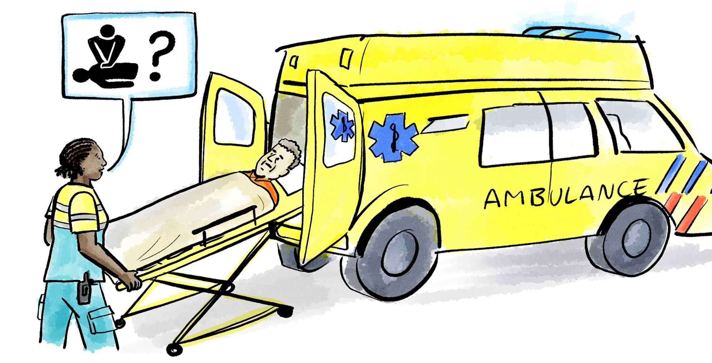
Wishes at the end of life
For example, you can think about:
Resuscitation
Hospital of ICU admission
Euthanasia
Decision aid (in Dutch) https://www.thuisarts.nl/keuzehulp/verken-uw-wensen-voor-zorg-en-behandeling
Weet u wat u wilt?
Notes:
Aandachtspunten:
Deze dia is de ‘opmaat’ voor het bespreken van verschillende behandelwensen en behandelgrenzen die de huisarts waarschijnlijk ter sprake gaat brengen.
Deze onderwerpen laten zien welke keuzes je hebt in Nederland en waar de arts vaak naar zal vragen. Het gaat hierbij niet om goed of fout (op deze manier zorgen dat er geen discussie ontstaat).
Optioneel: je kunt aan mensen in de zaal vragen waar ze in ieder geval informatie over willen. In geval van tijdgebrek kun je met name bij die onderwerpen stil staan. Dit kan bij tijdgebrek een manier zijn om de focus te leggen op die onderwerpen die aanwezigen op dat moment vooral belangrijk vinden.
Bijvoorbeeld:
Hier staan onderwerpen waar de arts waarschijnlijk naar vraagt, als u met de arts in gesprek gaat over behandelwensen en behandelgrenzen. Reanimeren, opname in het ziekenhuis en op de Intensive Care afdeling, en euthanasie. In ons zorgstelsel zijn dit keuzes die mogelijk zijn. Uw huisarts zal vertellen wat mogelijk is en wat niet mogelijk is, het gaat daarbij niet om of het goed is of niet. De huisarts zal altijd eerlijk communiceren over de mogelijkheden.
Als u zich vooraf op deze onderwerpen wilt voorbereiden, kunt u bijvoorbeeld gebruik maken van de keuzehulp op de website ‘thuisarts’. Andere hulpmiddelen staan op de flyer die u na afloop mee kunt nemen.

Slide 17
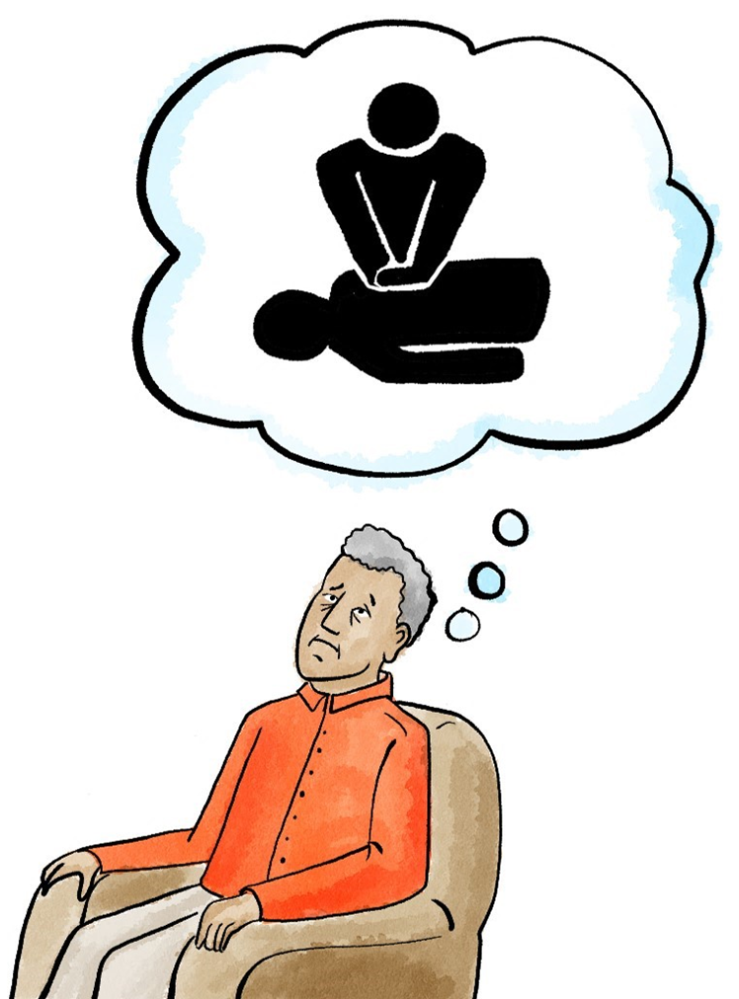
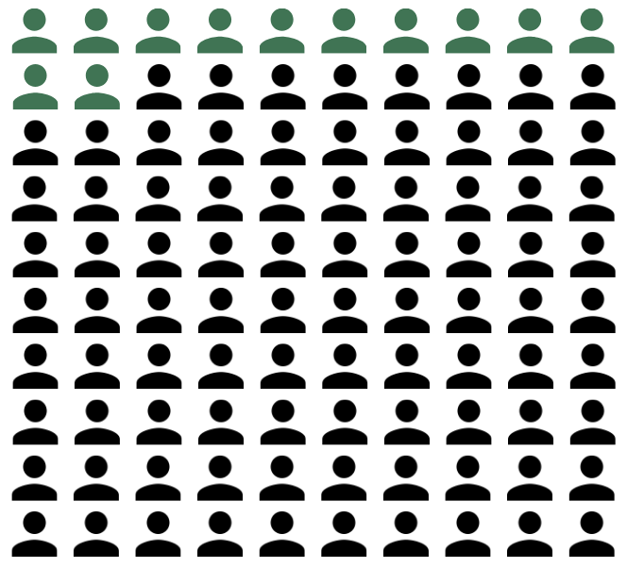
Resuscitation?
Cardiac arrest
Older → poorer outcome
12 out of 100
Weet u wat u wilt?
Notes:
Aandachtspunten:
Hier legt u uit wat reanimeren is, en waarom mensen wel of niet voor een niet-reanimeren verklaring zouden willen kiezen.
Bijvoorbeeld:
Wanneer uw hart en uw ademhaling stilstaan, kan met reanimatie geprobeerd worden het hart en de ademhaling weer op gang te krijgen. Reanimeren kan nodig zijn bij:
Een acuut hartinfarct;
Hartritmestoornissen;
Verstikking en verdrinking.
Reanimeren gebeurt door hartmassage, mond-op-mondbeademing en/of het geven van een stroomstoot op de borstkas met een AED. Hoe eerder u wordt gereanimeerd, hoe groter de kans is dat uw leven wordt gered. Als u ouder wordt en/of ernstig ziek, wordt de kans dat u een hartstilstand overleeft steeds kleiner. Ook wordt de kans steeds kleiner dat u ‘goed’ uit de reanimatie komt (zonder restklachten). Voor iemand die jonger of gezonder is, zijn de kansen iets beter. U kunt met uw (huis)arts bespreken wat de kansen en risico’s in uw geval zijn.
Als u niet gereanimeerd wordt, overlijdt u bij een hartstilstand meestal binnen 10 minuten zonder daarvan iets te merken.
Extra informatie:
Bekijk het voorbeeldfilmpje over dit onderwerp in de toolkit.
Bron: Hartstichting cijferboek 2016 + Thuisarts.nl
Van de 100 mensen die ouder zijn dan 70 jaar en buiten het ziekenhuis gereanimeerd worden, blijven er gemiddeld 12 in leven. De andere 88 overlijden.
Van de 100 mensen die ouder zijn dan 70 jaar en in het ziekenhuis gereanimeerd worden, blijven er gemiddeld 19 in leven. De andere 81 overlijden.
Van de 100 mensen die door reanimatie nog leven, houden er 90 dezelfde gezondheid als voor de hartstilstand of lichte restklachten; 10 van de 100 mensen houden ernstige restklachten.

Slide 18
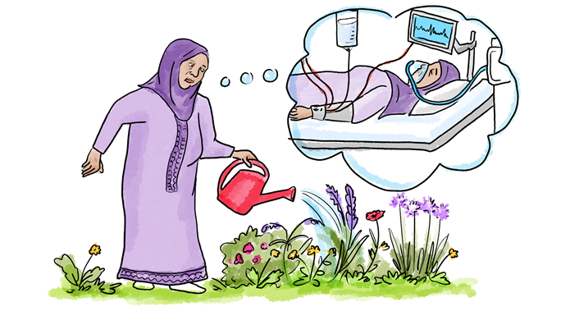
ICU admission?
Support of important bodily functions, such as breathing or circulation, with special devices
Specialized doctors and nurses
Weet u wat u wilt?
Notes:
Aandachtspunten:
Hier legt u uit wat opname op de IC inhoudt, en waarom mensen wel of niet voor opname zouden willen kiezen.
Leg ook uit wat beademing is, en waarom mensen wel of niet voor beademing zouden willen kiezen.
Bijvoorbeeld:
Ook kunt u zich afvragen of u nog opgenomen wilt worden op de Intensive Care afdeling van het ziekenhuis. Op de Intensive Care krijgen patiënten extra zorg en wordt uw gezondheidstoestand continue gevolgd en gemeten met apparaten. Het kan zijn dat er met speciale apparatuur voor gezorgd wordt dat bijvoorbeeld uw ademhaling of bloedsomloop door gaat. De zorg wordt gegeven door speciaal opgeleide artsen en verpleegkundigen. Deze zorg kan in bijzondere situaties nodig zijn. Mensen met chronische aandoeningen hebben vaak na IC opname lange hersteltijd nodig en het kan zijn dat u niet meer herstelt tot het nivo van voor IC opname. Een opname op de IC is ook niet altijd de beste zorg voor mensen die heel ernstig ziek zijn. Als u lichamelijk gezien al heel zwak bent en uw lichaam eigenlijk geen reserves meer heeft, kan het zijn dat een opname op de IC alleen maar meer problemen oplevert in plaats van dat u er beter van wordt. Als uw ziekte niet meer te genezen is, kunnen al deze apparaten een goed afscheid in de weg staan.
Als u zelf tijdelijk niet of onvoldoende toe in staat bent om adem te halen, kunt u beademing krijgen. Er zijn verschillende redenen om tot beademing over te gaan, bijvoorbeeld omdat een persoon te veel inspanning (ademarbeid) moet leveren of tijdens een operatie. Vaak is beademing noodzakelijk of zelfs levensreddend. Meestal is er een duidelijke reden waarom patiënten tijdelijk niet zelfstandig kunnen ademen, zoals een ernstige infectie die eerst behandeld moet worden. De beademing, die daarbij hoort, moet u zien als het tijdelijk overnemen van een belangrijke lichaamsfunctie. Beademing heeft echter ook nadelen. Er is bijvoorbeeld kans op schade aan de longen.
Extra informatie:
- De volgende informatie wordt in eerste instantie niet gegeven, maar als er gerichte vragen zijn is de volgende informatie mogelijk nog vermeldenswaardig: Er wordt onderscheid gemaakt tussen invasieve en niet-invasieve beademing. Bij invasieve beademing wordt een buisje tot in de luchtpijp gebracht, via de mond of via de hals. Het is in sommige gevallen mogelijk om niet-invasief (zonder buisje) te beademen. De beademingsmachine wordt dan aangesloten op een masker dat strak over de neus en de mond is geplaatst.
- De volgende informatie wordt in eerste instantie niet gegeven, maar als er gerichte vragen zijn is de volgende informatie mogelijk nog vermeldenswaardig: Een beademingsmachine beademt de longen van een patiënt heel anders dan de manier waarop wij normaal ademhalen. Hierdoor kan schade aan de longen ontstaan. Door deze schade kunnen de longen stug worden, waardoor het beademen steeds lastiger wordt. Ook kan door de beademing een klaplong ontstaan. Verder is het bekend dat door beademing het risico op een longontsteking toeneemt. Bij niet-invasieve beademing bestaat het risico op drukplekken aan het hoofd/in het gezicht als gevolg van het masker en is er een verhoogde kans op verslikken.

Slide 19
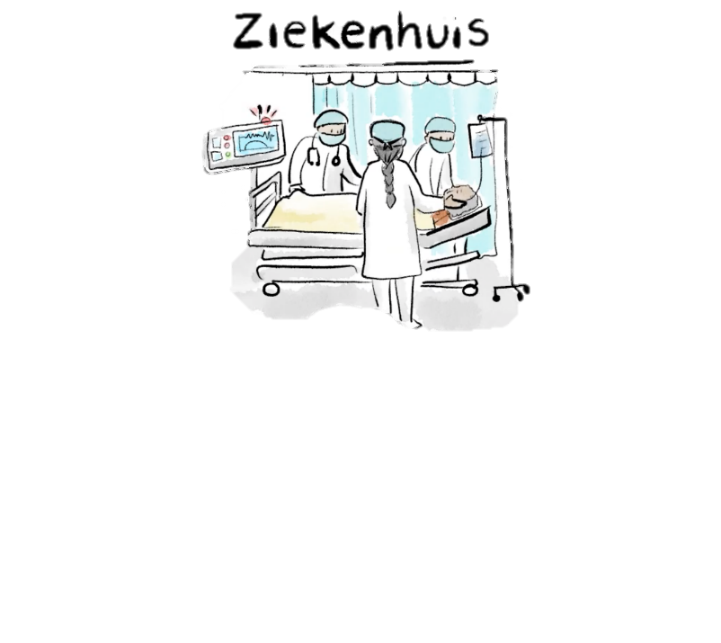
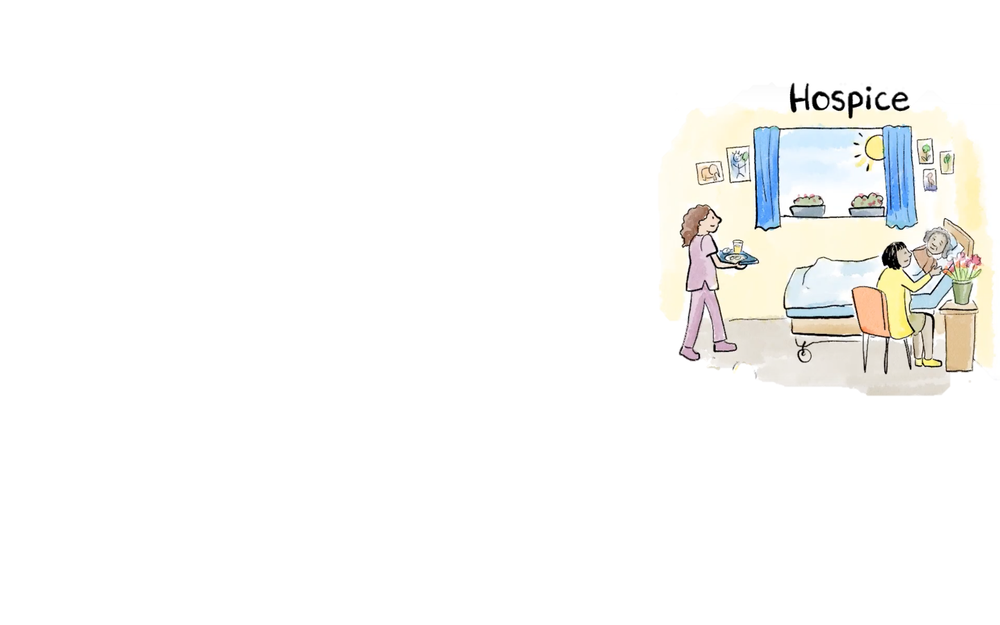
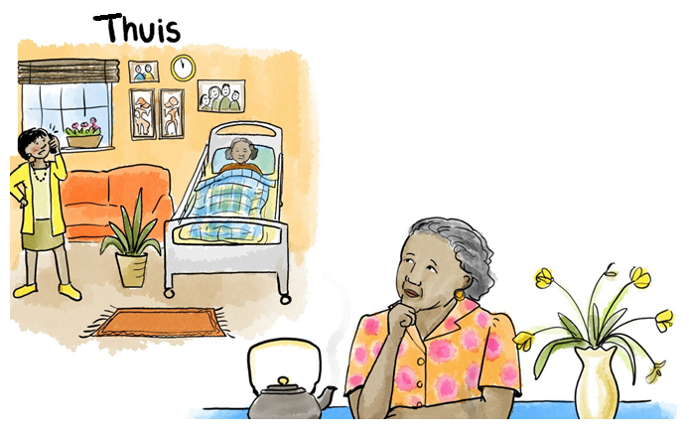
Where would you prefer to die?
Weet u wat u wilt?
Notes:
Aandachtspunten:
Hier legt u uit hoe de zorg en begeleiding eruit kan zien thuis, in het ziekenhuis, in het hospice en in het verpleeghuis.
Sluit hierbij aan bij de lokale voorzieningen (noem bv het dichtstbijzijnde high-care hospice en bijna-thuis-huis), en geef bv ook aan hoe de huisarts samenwerkt met / zorg levert op deze locaties.
Artsen proberen zo goed mogelijk rekening te houden met uw wensen.
Maar er zijn geen garanties dat zaken gaan zoals besproken.
Bijvoorbeeld:
Als u een ernstige ziekte heeft of als u ouder wordt, kan het zijn dat u steeds zieker wordt. U heeft dan steeds meer zorg en hulp nodig. Het is goed om al op tijd na te denken waar u wilt wonen als u zieker wordt. En ook waar u wilt overlijden.
We horen vaak dat mensen graag thuis blijven in het laatste stukje van hun leven. Het voordeel van thuis blijven is dat u in een vertrouwde omgeving bent. En u heeft net al gehoord dat er veel mogelijk is thuis. Maar het is niet voor iedereen mogelijk om tot het einde van het leven thuis te blijven. Bijvoorbeeld als u alleen woont, of als u gespecialiseerde zorg nodig heeft die uw naasten niet kunnen geven.
In het hospice krijgt u eigenlijk het beste van twee werelden; het voelt daar heel huiselijk maar tegelijk bent u omringt door professionele zorgverleners die het gewend zijn om dagelijks zo goed mogelijke zorg te geven aan hun bewoners. Voor opname in een hospice geldt een verwachte levensduur van maximaal drie maanden.
Hoewel mensen doorgaans niet uit zichzelf zeggen dat ze graag naar een verpleeghuis zouden willen, kan dat ook een goede plek zijn. Wanneer u bijvoorbeeld langdurig zorg nodig heeft die te zwaar is voor mantelzorgers en waar de thuiszorg ook niet genoeg aanwezig kan zijn, dan is het verpleeghuis vaak de best mogelijke optie.
Het kan ook zijn dat er onverwachts iets gebeurt. De arts overlegt dan met u of u naar het ziekenhuis moet. Als u graag thuis wilt overlijden is het dan goed om te bedenken of u al die ziekenhuisopnames nog wilt. Het kan namelijk gebeuren dat u zo ziek bent, dat u in het ziekenhuis gaat overlijden. Het is van tevoren niet goed te voorspellen, dus dat is iets waar u het met uw arts over moet hebben. Als u niet naar het ziekenhuis wilt, kunt u samen met uw arts bespreken welke zorg thuis gegeven kan worden, of dat u misschien in aanmerking komt voor opname in een hospice. Maar misschien gaat u liever wel naar het ziekenhuis als u heel ziek bent, want in het ziekenhuis zijn er altijd goede professionele zorgverleners aanwezig. Dat kan een gevoel van veiligheid geven. Ongeveer een derde van de overlijdens in Nederland vindt in het ziekenhuis plaats.
Praat met de huisarts over de plaats waar u het liefste wilt zijn. Dan kunt u samen de voor- en nadelen bespreken, zoals die passen bij uw situatie. De huisarts kan u ook uitleggen welke zorg hij of zij kan geven, of hoe de samenwerking met de huisarts verloopt wanneer u niet thuis blijft.
Extra informatie:
-

Slide 20
Voluntary stopping with eating and drinking
7 – 14 days
Talk about your plans
Good preparation
Arrange for support !
See this brochure
https://www.nvve.nl/informatie/sterven-eigen-regie/bewust-stoppen-met-eten-en-drinken/
Weet u wat u wilt?
Notes:
OPTIONELE DIA
Aandachtspunten:
Dit is een optionele dia, als u deze wilt bespreken kunt u deze in de presentatie laten. Maar als u deze niet bespreekt kunt u de dia ‘ verbergen’ of de deze dia verwijderen.
Als u het onderwerp bespreekt; benadruk dan het belang van goede voorbereiding en het belang van communicatie met naasten en de behandelend arts.
Bijvoorbeeld:
Bewust stoppen met eten en drinken is een manier om een waardig einde aan uw leven te maken. Als u stopt met eten en drinken overlijdt u doorgaans binnen een week tot 14 dagen. Met de juiste zorg kan het op de goede manier verlopen. Dat betekent niet dat het makkelijk is. Of dat het zonder klachten verloopt.
Deze manier is vooral geschikt voor ouderen of ernstig zieke mensen. Ook wanneer je niet ernstig ziek bent, is het mogelijk om te stoppen met eten en drinken. Maar dan zien we wel wat meer problemen, waardoor het extra belangrijk is dat je hulp hebt van naasten en zorgverleners.
Het is van groot belang dat er mensen om u heen zijn die u kunnen steunen en helpen als dat nodig is. Praat daarom met uw dierbaren en met uw dokter over uw voornemen om bewust te stoppen met eten en drinken. Vooral voor dierbaren is het belangrijk dat zij uw wens kennen en liefst ook accepteren zodat zij u kunnen steunen. Als u al thuiszorg heeft, bespreek het ook met hen.
Het is niet strafbaar, ook niet voor anderen om u te helpen. In tegenstelling tot euthanasie heeft u geen goedkeuring nodig van een arts. Mensen kiezen voor bewust stoppen met eten en drinken omdat zij zelf de regie willen behouden over leven en dood. Of omdat euthanasie niet mogelijk is. Denk goed na over deze beslissing en neem daar de tijd voor. Bespreek het met anderen.
Als u gaat stoppen met eten en drinken dan moeten een aantal praktische zaken geregeld worden:
Medicijnen moeten worden gestopt of omgezet, zodat u niet meer hoeft te drinken.
Er moet thuiszorg of een hospice geregeld worden. Dit kan soms lastig zijn.
Als u thuis blijft moet er bijvoorbeeld een hoog/laagbed geregeld worden.
Schrijf op papier dat stoppen met eten en drinken uw wens is.
Bespreek ook wie voor u beslissingen mag nemen wanneer u daar zelf niet meer toe in staat bent.
Wat kunt u verwachten?
Als u stopt met eten en drinken en niet meer dan 50 cc / een eierdopje vocht per dag gebruikt, nodig voor een goede mondzorg, dan zult u waarschijnlijk binnen een week tot 14 dagen overlijden. Het is niet helemaal te voorspellen hoe het zal gaan. U zult dorst krijgen en een droge mond. Met goede mondzorg is dat enigszins draaglijk te maken. Honger is zelden een probleem. Na een paar dagen neemt de vermoeidheid toe, u wordt slaperig en krijgt minder kracht, Dan moeten er mensen in uw omgeving zijn die u kunnen helpen. Soms krijgen mensen last van misselijkheid, pijnklachten of somberheid of angst.
Bij bewust sterven zijn verzachtende medicijnen onmisbaar. Denk aan pijnstillers of slaapmedicatie. Als het te zwaar wordt, kan de huisarts overgaan tot palliatieve sedatie.
De moeilijkste situatie is dat u in de war kan raken, dat heet een delier. Daardoor weet u niet meer wat u besloten heeft. U kan dan, omdat u wel dorst ervaart, om water vragen. Dit is een heel vervelende situatie waarin naasten en zorgverleners erg kunnen twijfelen wat ze moeten doen. Daarom moet je je hier heel goed op voorbereiden en vooraf afspreken wat te doen op zo’n moment. Naasten kunnen een hele grote rol spelen om een delier te voorkomen en te behandelen.
Het belangrijkste is: denk er goed over na en neem hier de tijd voor, bereid het goed voor, praat met uw dierbaren en uw huisarts. Regel de praktische zaken. U kunt die vinden in de brochure van de NVVE over stoppen met eten en drinken.
EN bedenk ook dat u altijd het recht heeft om op uw voornemen terug te komen.
Extra informatie:
Bekijk het voorbeeldfilmpje over dit onderwerp in de toolkit.
Lees zelf ook de folder: https://www.nvve.nl/informatie/sterven-eigen-regie/bewust-stoppen-met-eten-en-drinken/

Slide 21
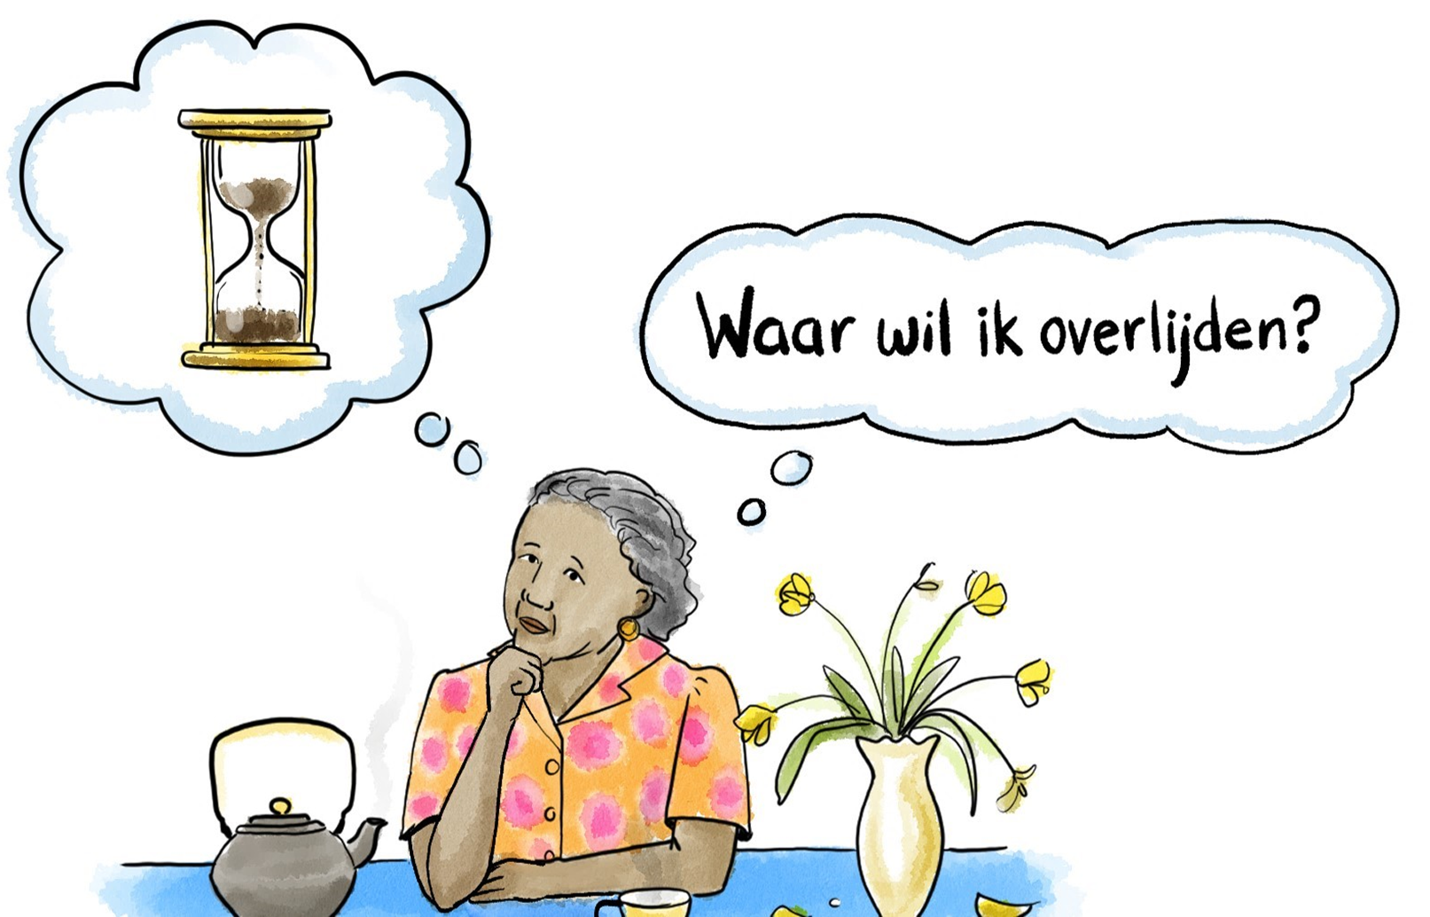
Examples of other wishes
No more hospital treatments when the risk of losing independence is high?
Starting or stopping certain medications?
Weet u wat u wilt?
Notes:
Aandachtspunten:
Deze dia kort behandelen. U kunt hier noemen dat er meer keuzes zijn. Als er vragen over zijn vanuit de zaal, kunt u er verder op ingaan.
Bijvoorbeeld:
Er zijn meer keuzes mogelijk voor wat betreft zorg in de laatste levensfase. Op deze dia ziet u een aantal voorbeelden.
Wilt u nog alle behandelingen in het ziekenhuis krijgen, ook als er de kans op verlies van zelfstandigheid groot is?
Misschien zijn er op een bepaald moment redenen om met bepaalde medicijnen te stoppen, bijvoorbeeld omdat de voordelen niet meer zo goed opwegen tegen de nadelen. Ook bij infecties die met antibiotica behandeld worden kan het goed zijn om voor- en nadelen tegen elkaar op te wegen. Dit kan per behandeling opnieuw tegen elkaar afgewogen worden.
Ga in gesprek met uw arts en naasten over uw wensen, als u die heeft.

Slide 22
Palliative sedation
For symptoms that cannot be treated in any other way
Does not shorten life
Drowsy
All the time or parts of the day
Palliative sedation until death is only allowed if life expectancy is less than 2 weeks
Weet u wat u wilt?
Notes:
Aandachtspunten:
Leg uit wat palliatieve sedatie is.
Leg uit wat het verschil is met euthanasie.
Bijvoorbeeld:
Bij palliatieve sedatie geeft een arts u medicijnen waardoor u slaperig wordt. Daardoor heeft u minder last van pijn en benauwdheid aan het einde van uw leven. De arts kan deze medicijnen geven als u erg lijdt en andere medicijnen niet genoeg helpen en u waarschijnlijk binnen een paar weken overlijdt. Het lukt niet om deze klachten op een andere manier te verminderen. U overlijdt niet door de palliatieve sedatie. U overlijdt door de ziekte die u heeft. Het is een natuurlijk overlijden, waarbij u geen last meer heeft van pijn, benauwdheid of andere ernstige klachten.
Sedatie kan in verschillende ‘sterktes’, van een beetje suf, waarbij iemand nog wel meemaakt wat er om zich heen gebeurt, tot een diepe slaap. Verder kan bij sedatie gekozen worden voor kortere periodes, bijvoorbeeld de nacht, of voor continue sedatie waarbij u de hele tijd in slaap bent. Wanneer gekozen wordt voor diepe slaap kan dit pas bij een levensverwachting van minder dan twee weken.
Extra informatie:
Bekijk het voorbeeldfilmpje over dit onderwerp in de toolkit.
De laatste regel geldt uiteraard specifiek voor diepe continue sedatie.
De dia’s over palliatieve sedatie en euthanasie zijn met name toegevoegd omdat hier doorgaans veel vragen over komen, mensen hier graag informatie over willen en omdat er ook veel misverstanden over zijn.

Slide 23
Euthanasia
Only on explicit request of the patient
Legal criteria
  Voluntary: own choice
  Well-considered: competent
  Hopeless suffering : untreatable conditions
  Unbearable suffering: can’t stand it any more
Weet u wat u wilt?
Notes:
Aandachtspunten:
Leg uit wat het verschil is met palliatieve sedatie.
Leg uit dat euthanasie niet vaak voorkomt.
Bijvoorbeeld:
Als u vindt dat u ondraaglijk lijdt en er is geen uitzicht meer op verbetering, dan kunt u uw arts vragen uw leven te beëindigen. U moet er zelf om vragen. U kan opschrijven dat u euthanasie wil. Praat ook dan met uw arts over uw euthanasieverzoek. Alleen een formulier opsturen of afgeven kan later misverstanden veroorzaken. In gesprekken met uw arts kunt u om euthanasie vragen. Deze gesprekken zijn heel erg belangrijk. Uw arts wil heel duidelijk weten waarom u om euthanasie vraagt. Belangrijke vragen zijn:
Hoe kijkt u aan tegen het einde van uw leven?
Wanneer is lijden voor u ondraaglijk? Is dat lijden er nu of bent u bang voor lijden in de toekomst? Waarom bent u daar bang voor?
Artsen zijn niet verplicht om euthanasie uit te voeren en U heeft geen recht op euthanasie. Uw arts zal zorgvuldig afwegen of uw verzoek op dat moment aan de wettelijke eisen voldoet en of hij/zij uw verzoek wil uitvoeren. Uw arts moet beoordelen:
of uw verzoek om euthanasie vrijwillig is,
of u er heel goed over heeft nagedacht,
of u precies weet wat euthanasie betekent en hoe het gaat,
of u ondraaglijk lijdt
en waarom er voor u geen andere oplossingen meer zijn.
Als uw arts deze punten beoordeeld heeft, moet er daarna altijd nog een tweede (onafhankelijke) arts met u praten om uw verzoek te beoordelen.
Uw arts kan en mag zeggen dat hij/zij geen euthanasie wil doen. Hij/zij zal dan aan u uitleggen waarom hij/zij dit niet wil doen.
Het kan zijn dat uw situatie niet aan de eisen van de euthanasiewet voldoet.
Uw arts kan ook persoonlijke redenen hebben om geen euthanasie te willen doen.
De huisarts kan u dan verwijzen naar een andere arts. Of u kunt zelf op zoek gaan naar een andere arts.
Euthanasie komt niet vaak voor. Iets minder dan een op de tien mensen vraagt voor overlijden om euthanasie, daarvan komt het bij de helft van die groep tot uitvoering van euthanasie.
Extra informatie:
Bekijk het voorbeeldfilmpje over dit onderwerp in de toolkit.
De dia’s over palliatieve sedatie en euthanasie zijn met name toegevoegd omdat hier doorgaans veel vragen over komen, mensen hier graag informative over willen en omdat er ook veel misverstanden over zijn.
Referentie: Derde evaluatie Wet toetsing levensbeëindiging op verzoek en hulp bij zelfdoding, 2023. Cijfers op dia zijn van 2022 (meest recente jaar in het rapport).
Het totaal aantal overledenen dat voorafgaand aan het overlijden een verzoek om euthanasie of hulp bij zelfdoding had gedaan in 2022 was ongeveer 13.750 (8.0% van alle overledenen). In 2022 werd 67% van de verzoeken ingewilligd. (Of met andere woorden; het totaal aantal overledenen dat voorafgaand aan het overlijden een verzoek om euthanasie of hulp bij zelfdoding had gedaan in 2022 was 8,0% van alle overledenen. Bij 5,3% van het totaal aantal sterfgevallen is euthanasie uitgevoerd. Dat wil dus zeggen dat grofweg de tweederde van alle verzoeken ingewilligd wordt).

Slide 24
It’s a process
Family physician, patient and loved ones provide care together
The decision to finally perform euthanasia is a joint decision between the doctor and patient.
The physician must emphasize with the patient’s suffering
Being ready
Weet u wat u wilt?
Notes:
Aandachtspunten:
Leg de rol van de (huis)arts bij euthanasie uit, en dat de ‘weg’ naar euthanasie een gezamenlijk proces van arts en patient is.
Bijvoorbeeld:
Zoals net al gezegd geeft een euthanasie verklaring of een vraag om euthanasie niet automatisch recht op euthanasie. Uw arts kan en mag zeggen dat hij/zij geen euthanasie wil doen. Als de arts geen principiële / gewetensbezwaren heeft tegen het uitvoeren van euthanasie, en aan alle zorgvuldigheidseisen is voldaan, kunnen de arts en patient gezamenlijk besluiten om euthanasie uit te voeren. Vaak is daar al een heel proces aan vooraf gegaan, waarin de arts de patient en diens naasten heeft bijgestaan bij verschillende behandelingen. De arts leert de patient en diens naasten in die tijd (nog) beter kennen, en er zijn gaandeweg gesprekken gevoerd over de gevolgen van bepaalde behandelingen, het ziekteproces en de gevolgen hiervan voor de patient en naasten. Dat proces gezamenlijk doorlopen is belangrijk, omdat het het verzoek tot euthanasie beter invoelbaar maakt, en alle betrokkenen er gaandeweg ook mogelijk meer klaar voor zijn.
Extra informatie:
- De dia’s over palliatieve sedatie en euthanasie zijn met name toegevoegd omdat hier doorgaans veel vragen over komen, mensen hier graag informatie over willen en omdat er ook veel misverstanden over zijn.

Slide 25
End of life care and dementia
Palliative care remains the same
Competency
Advance directive (written will)
Euthanasia: unbearable suffering
Weet u wat u wilt?
Notes:
OPTIONELE DIA
Aandachtspunten:
Deze dia is toegevoegd omdat er soms veel vragen uit het publiek kwamen over dementie. Dit is een optionele dia, als u deze wilt bespreken kunt u deze in de presentatie laten. Maar als u deze niet bespreekt kunt u de dia ‘ verbergen’ of de deze dia verwijderen.
Bijvoorbeeld:
Een op de vijf mensen krijgt dementie. Dementie is een ongeneeslijke ziekte waarbij in de loop van de tijd steeds meer problemen ontstaan. Uiteindelijk raakt iemand door de gevolgen van dementie erg verzwakt. In de laatste fase van de ziekte ligt iemand de hele tijd in bed. De persoon sterft dan door een ziekte of infectie (bijvoorbeeld longontsteking) of doordat het lichaam te sterk is verzwakt. Vaak sterven mensen aan een andere aandoening (bijvoorbeeld een hartprobleem) voordat zij die laatste fase van dementie bereiken.
Levenseinde zorg bij mensen met dementie is niet wezenlijk anders dan levenseinde zorg bij mensen die geen dementie hebben. Het omvat alle aspecten van levenseindezorg. Het verschil zit hem in de wilsbekwaamheid. Als je niet meer zelf kunt beslissen, wordt dat ook wel wilsonbekwaam genoemd. Je kunt dan niet meer goed zelf bepalen wat je wilt.
Het kan handig en nuttig zijn om op tijd schriftelijk vast te leggen wat je wensen zijn. En dit dan ook te bespreken met naasten en uw arts. Denk daarbij aan zaken als behandel beperkingen, een behandelverbod en een euthanasieverklaring.
Euthanasie bij dementie is onder de huidige wetgeving ingewikkeld en zal zeker niet altijd uitgevoerd kunnen worden. Hoe goed je het ook probeert voor te bereiden en vast te leggen. Artsen hebben te maken met het wettelijke kader waarbinnen we moeten werken en dat betekent dat aan alle 6 de wettelijke criteria voldaan moet worden om euthanasie te mogen uitvoeren. Bij dementie kunnen twee van de 6 criteria onder spanning komen te staan. Dat zijn de criteria van de wilsbekwaamheid en ondraaglijkheid van het lijden.
Als iemand met dementie nog wilsbekwaam is ten aanzien van zijn of haar euthanasieverzoek, dan levert dat criterium uiteraard geen probleem op. Het wordt anders als iemand niet meer wilsbekwaam is ten aanzien van zijn of haar euthanasie verzoek. Een schriftelijk euthanasieverzoek kan, mits niet te oud, in de plaats komen van een mondeling verzoek. Dat schriftelijke verzoek moet uiteraard opgesteld zijn door degene die om euthanasie vraagt en het helpt als dat verzoek in eigen woorden omschreven is.
Maar er moet ook voldaan worden aan het criterium van de ondraaglijkheid van het lijden. Dat lijden moet voor anderen, de arts, familie en andere hulpverleners, waarneembaar en invoelbaar zijn. Anders gezegd, als iemand met dementie de hele dag tevreden in een stoel bij het raam zit, dan is het lastig je voor te stellen dat zo iemand lijdt. Er wordt dan niet aan het criterium van ondraaglijkheid van het lijden voldaan. En de wet biedt dan geen ruimte om het euthanasieverzoek uit te voeren.
Omdat euthanasie bij dementie ingewikkeld is, kan de huisarts overleggen met het Expertisecentrum Euthanasie.
Wanneer euthanasie niet mogelijk is krijgt uw naaste zorg die gericht is op zo veel mogelijk comfort. Op grond van een wilsverklaring kan bovendien worden besloten terughoudend te zijn met levensverlengende behandelingen.
Extra informatie:
- Bekijk het voorbeeldfilmpje over dit onderwerp in de toolkit.

Slide 26
What are we discussing today?
Care in the last phase of life (palliative care)
Wishes at the end of life
Talking with your loved ones and your family physician
Questions?
Weet u wat u wilt?
Notes:
Aandachtspunten:
Dit is een herhaling van die dia met het programma van de bijeenkomst, om mensen na de pauze weer ‘terug bij de les te krijgen’ en te laten zien op welk punt van de bijeenkomst we zijn aanbeland.
Als er voldoende tijd is, kunt u eerst vragen of mensen in de pauze nog doorgepraat hebben over de vragen die voor de pauze gesteld zijn / over de opdracht voor de pauze. Waar heeft u deze pauze over nagedacht of over gesproken met uw naaste/buurvrouw/buurman?
Hier maak je de overgang van ‘wat is palliatieve zorg’ naar ‘wat keuzes kunnen mensen maken ten aanzien van zorg’.
Bijvoorbeeld:
We hebben het voor de pauze gehad over palliatieve zorg en de mogelijkheden van zorg voor mensen thuis en hun naasten. In het volgende deel gaan we het hebben over wensen aan het levenseinde. Hoe kunt u zelf invloed hebben op de zorg die u ontvangt? Welke zorg wilt u en met wie bespreekt u uw wensen?

Slide 27
Do you know what you want?
Discuss this with loved ones
Discuss this with your family physician
You can write your wishes down in an advance directive
Talk about your wishes in time, even if you don't yet know exactly what you want..
Weet u wat u wilt?
Notes:
Aandachtspunten:
Wees uitnodigend.
Bijvoorbeeld:
Als u wensen heeft over uw zorg en behandeling, praat daar dan over met uw naasten, bijvoorbeeld uw partner, kinderen of vrienden. Verder is het belangrijk om uw wensen ook met uw arts te bespreken. Als u wilt, kunt u uw wensen vastleggen in een wilsverklaring. Ook als u nog niet precies weet wat u wilt, kan het goed zijn om met anderen te praten. Anderen kunnen u helpen om hier verder over na te denken, bijvoorbeeld door informatie te geven en vragen te stellen.

Slide 28
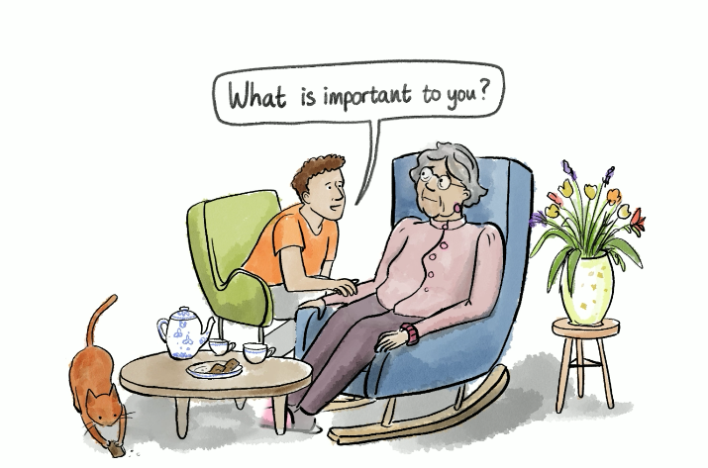
Talking with your loved ones
Discussing wishes and needs with family and friends in time
Seen something on television / read something / this meeting
Talk to someone you feel most comfortable with first
Say it concerns you, even if it is not yet a current issue
Show understanding for each other
Weet u wat u wilt?
Notes:
Aandachtspunten:
In deze dia geef je tips aan mensen als ze het gesprek met naasten willen aangaan. Wees uitnodigend.
Je kan het ook meer interactief maken. Vraag aan het publiek: Met wie zou u uw wensen willen bespreken? Hoe zou u het gesprek beginnen?
Bijvoorbeeld:
Sommige mensen vinden het best lastig om het gesprek te beginnen over wensen voor zorg aan het levenseinde. Ze zijn bijvoorbeeld bang dat ze anderen aan het schrikken maken door er over te beginnen.
Het kan helpen om te beginnen over iets wat u heeft gezien op televisie, of wat u heeft gelezen, bijvoorbeeld in een krant of tijdschrift. Bijvoorbeeld als u een documentaire over zorg in een hospice heeft gezien, of een praatprogramma waarin werd gesproken over euthanasie. U kunt dan dat noemen, en zeggen dat u zelf ook wel eens nadenkt over wat u zou willen.
Als u voor het eerst in gesprek gaat, kies dan iemand bij wie u zich heel erg op uw gemak voelt. Iemand die u goed kent en met wie u vaker dingen deelt. U kunt diegene ook vragen om mee te denken met u, hoe u eventueel ook met andere mensen het gesprek kunt beginnen.
Het kan zijn dat iemand zegt dat het nog te vroeg is om er over te praten, omdat u nog niet ziek bent en dat u nog lang niet dood gaat. U kunt dan zeggen dat dat hopelijk waar is, maar dat u toch graag wilt praten over uw wensen, omdat u het u bezig houdt en u het belangrijk vind dat anderen uw wensen kennen, ook al is het nog niet aan de orde. U kunt eventueel ook aan de ander uitleggen dat u het gesprek liever te vroeg dan te laat voert, of dat u liever een rustig gesprek heeft waarin er genoeg tijd is voordat er een beslissing gemaakt moet worden.
Misschien vind u het moeilijk om het gesprek te beginnen, maar misschien ook niet. Sommige mensen praten makkelijker over wat hen bezig houdt dan anderen. Een eerste reactie kan anders zijn dan u verwacht. Heb begrip voor elkaar. Houdt er ook rekening mee dat iemand misschien nog moet wennen aan het gesprek, of moet wennen aan bepaalde wensen die u heeft. Dan is er even tijd nodig om het gesprek te laten bezinken, en na te denken over wat er gezegd is. Voor uzelf was er misschien een proces nodig om te weten wat uw wensen zijn, degene aan wie u uw wensen vertelt heeft misschien ook tijd nodig. U kunt al in gesprek gaan als u nog niet zo precies weet wat u wilt, en samen met anderen al pratend meer duidelijkheid krijgen.
Soms helpt het ook om eerst je wensen op te schrijven. Dat kan je helpen met nadenken over je wensen.

Slide 29
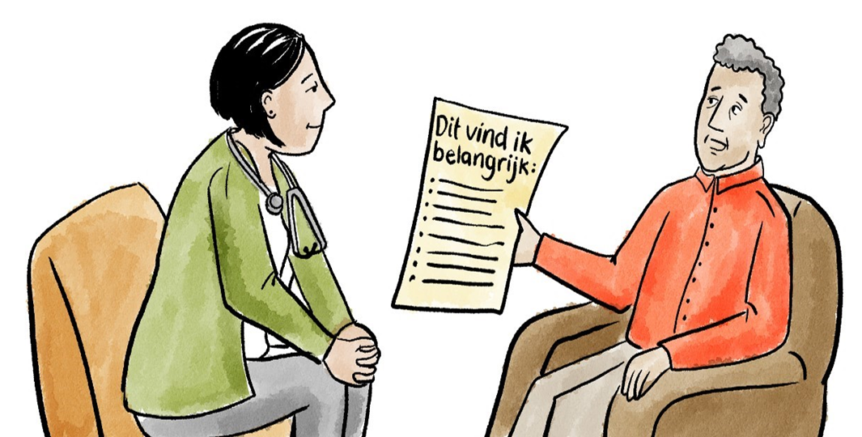
Talking with a physician
Discussing wishes and needs with a physician in time
Ask for extra time
Take someone with you
Write down your wishes in advance
Record the conversation (ask first)
For difficult questions; say you need to think about it and reschedule
Talk about this conversation with family or friends
Right to information & Right not to know
Weet u wat u wilt?
Notes:
Aandachtspunten:
In deze dia geef je tips aan mensen als ze het gesprek met hun (huis)arts willen aangaan. Wees uitnodigend.
Bijvoorbeeld:
Het is goed om op tijd met een arts te spreken over uw wensen. Dit kunt u al doen voordat u ziek wordt. En ook als u nog niet zo precies weet wat u wilt. De arts kan u helpen om hier verder over na te denken, bijvoorbeeld door informatie te geven en vragen te stellen. Hierbij wat tips voor het gesprek:
Als u een gesprek met de huisarts wilt, vraag dan om een dubbel consult. U heeft dan 20 minuten voor het gesprek. Als dat niet voldoende is, kunt u daarna nog een vervolgafspraak maken.
Het kan fijn zijn om iemand mee te nemen naar het consult. U kunt ook vragen of u het gesprek mag opnemen. U kunt het dan achteraf nog eens naluisteren.
Praat na het consult met de huisarts over het gesprek met familie of vrienden. Vertel hen wat besproken is, en welke wensen u heeft.
Als de huisarts u vragen stelt waar u geen antwoord op heeft, zeg dan dat u over die vraag wilt nadenken, en dat u er in een volgend gesprek op terug wilt komen.
U heeft recht op informatie. Maar misschien wilt u niet alles weten. Bespreek dit ook met de huisarts. U heeft namelijk ook recht op ‘niet weten’. Als u aangeeft dat u bepaalde informatie niet wil weten, zal de arts die wens volgen. Mocht echter als gevolg van dit niet weten ernstig nadeel dreigen te ontstaan voor u of voor anderen, dan kan de arts besluiten de informatie toch te geven. Denk hierbij bijvoorbeeld aan COVID-19, als blijkt dat u COVID-19 hebt zal de huisarts die informatie met u delen omdat u mogelijk andere mensen kunt besmetten.
Het kan zijn, als u een afspraak maakt, dat u niet direct morgen of dezelfde week al terecht kunt bij de huisarts. De huisarts wil graag voldoende tijd nemen voor het gesprek (dubbel consult) en doorgaans hebben deze gesprekken geen grote haast, waardoor inplannen op een later tijdstip mogelijk is.

Slide 30
Advance directive
When you can no longer decide for yourself (e.g. coma)
Types of advance directives
Refusal of treatment document (extra important in dementia!)
  Do not resuscitate, stop life-prolonging treatments
Durable power of attorney for health care
Euthanasia request
Organ donation / donating your body to science
Weet u wat u wilt?
Notes:
Aandachtspunten:
Leg uit in welke situaties een wilsverklaring nuttig kan zijn en/of wanneer die gebruikt wordt.
Geef uitleg over de verschillende wilsverklaringen.
Bijvoorbeeld:
Een wilsverklaring is een document waarin staat wat uw wensen zijn rondom uw behandeling of levenseinde. Deze verklaring wordt gebruikt als u zelf geen beslissingen meer kunt nemen. Als u in een coma ligt bijvoorbeeld of als u een zwaar ongeluk krijgt waardoor u niet meer kunt praten met uw arts. Of wanneer u, zoals dat heet, wilsonbekwaam wordt geacht. Iemand is wilsonbekwaam als hij of zij de informatie over ziekte of behandeling niet begrijpt; zelf niet kan beslissen; en of de gevolgen van een beslissing niet begrijpt. Dat kan bijvoorbeeld gebeuren bij dementie. Als u een wilsverklaring hebt, weten anderen wat uw behandelwensen zijn.
Er zijn verschillende soorten wilsverklaringen. De belangrijkste twee zijn het behandelverbod en het aanwijzen van een vertegenwoordiger. Een schriftelijk behandelverbod is een verklaring waarin staat dat iemand niet (meer) behandeld wil worden in een bepaalde situatie. De arts of hulpverlener moet zich daar aan houden. Het gevolg kan zijn dat iemand dan overlijdt. Heeft of krijgt u een ziekte die op den duur uw vermogen aantast om zelf beslissingen te maken, zoals bij dementie, dan kan het extra belangrijk zijn om over een behandelverbod na te denken. Een behandelverbod geldt alleen als de situatie die een persoon beschreven heeft zich voordoet. Het is belangrijk dat u bij het opstellen van een schriftelijk behandelverbod goed nadenkt in welke situaties u liever overlijdt dan overleeft. Bijvoorbeeld wanneer de gevolgen van de behandeling de kwaliteit van leven verslechteren. U kunt in de verklaring aangeven welke behandelingen u niet meer wilt, zoals bijvoorbeeld reanimeren, of meer algemeen beschrijven in welke situatie u geen levensverlengende behandelingen wilt. Het is belangrijk dat u dit zo duidelijk mogelijk opschrijft. Bespreek de verklaring ook met de huisarts, zodat de huisarts nog vragen kan stellen.
U kunt met een wilsverklaring ook een vertegenwoordiger aanwijzen. Een vertegenwoordiger is iemand die medische beslissingen over u neemt als u dat zelf niet meer kunt. Wanneer u nadenkt over een vertegenwoordiger, denk dan goed na wie in uw omgeving dit kan en bespreek dit ook met die persoon. Deze persoon moet:
- Open staan voor uw wensen, met u hierover in gesprek willen en ook uw wensen respecteren.
- In gesprekken met zorgverleners en anderen uw wensen naar voren brengen.
Het is belangrijk dat een vertegenwoordiger goed op de hoogte is van uw wensen en voorkeuren. Bijvoorbeeld als u bepaalde behandelingen niet meer wilt. Het is verstandig om dat ook op te schrijven in een wilsverklaring. Dat helpt uw vertegenwoordiger om namens u, samen met uw arts, te beslissen over de behandeling.
Heeft u op papier gezet wie uw vertegenwoordiger is? Vertel dit aan uw arts geef hem/haar een kopie van dit papier. Geef uw arts ook het adres en telefoonnummer van uw vertegenwoordiger. Wanneer u schriftelijk een vertegenwoordiger aanwijst, moet uw vertegenwoordiger dit document ook ondertekenen.
Met een euthanasieverzoek geeft u aan onder welke omstandigheden u euthanasie wilt. Het woord verzoek is hier onderstreept omdat het niet juridisch afdwingbaar is; de arts is niet verplicht aan het verzoek te voldoen.
De algemene regel is: Heeft u een wilsverklaring waarin staat dat u een bepaalde behandeling of bepaalde zorg niet wilt, bijvoorbeeld niet reanimeren, dan moet de arts dat respecteren. Dat is anders dan bij een wilsverklaring waarbij de arts gevraagd wordt om een bepaalde behandeling of bepaalde zorg juist wel te geven, zoals euthanasie. De arts is niet verplicht dat verzoek in te willigen.
Wanneer u orgaandonor bent of uw lichaam ter beschikking wilt stellen aan de wetenschap, moet u daarvoor ook een verklaring opstellen. Orgaandonatie regelt u via het donorregister van de overheid. Als u uw lichaam ter beschikking wilt stellen aan de wetenschap kunt u contact opnemen met een anatomisch instituut van een universiteit.
Extra informatie:
Home | Donorregister
Hoe stel ik mijn lichaam na overlijden ter beschikking aan de wetenschap? | Rijksoverheid.nl

Slide 31
Drawing up an advance directive
Written statement or notification in your medical file
No need to go to the notary! (Testament and financial matters: do go to notary)
You can change your wishes and your living will at any time
No guarantees!
Weet u wat u wilt?
Notes:
Aandachtspunten:
Leg uit wat belangrijke aandachtspunten zijn bij het opstellen van een wilsverklaring.
Bijvoorbeeld:
Als u wensen heeft is het goed om deze op papier te zetten. Maar u kunt ook in gesprek gaan met uw huisarts en dat uw wensen en grenzen worden vastgelegd in uw medisch dossier bij de huisarts.
Als u zelf een wilsverklaring maakt, mag dat getypt, gedrukt of zelfs handgeschreven zijn. U schrijft uw wensen en grenzen op. Schrijf duidelijk op wat u wilt, in uw eigen woorden. Schrijf het zo op dat er bij de arts geen twijfels kunnen ontstaan. Dat is heel belangrijk, en mede daarom is het ook belangrijk om de wilsverklaring met uw arts te bespreken. Zo kunt u uitleg geven en kan de arts doorvragen als er iets onduidelijk is.
Het hoeft geen uitgebreide of ingewikkelde verklaring te zijn, en taalfouten zijn helemaal niet erg. Een wilsverklaring is meteen geldig als uw naam (voluit), uw handtekening en de datum eronder staan. U hoeft dus niet naar de notaris om er een officieel document van te maken. Een door uzelf opgestelde wilsverklaring over zorgvoorkeuren is rechtsgeldig. Voor uw testament en financiële zaken moet u overigens wel naar de notaris. U kunt daaraan ook wilsverklaringen over uw zorg toevoegen. Dat heet een levenstestament. Maar voor zorgvoorkeuren is dit niet nodig.
Het is belangrijk dat uw naasten en uw (huis)arts weten wat uw wensen zijn. Praat er dus over als u een wilsverklaring hebt. En het is slim om uw wilsverklaring op te laten nemen in uw medisch dossier. U mag altijd uw wilsverklaring aanpassen als uw wensen veranderen. Bespreek dit dan wel opnieuw met uw naasten en met uw arts, en laat de nieuwe wilsverklaring opnemen in uw medische dossier.
Bedenk ook altijd dat een wilsverklaring geen garanties biedt. Het kan altijd gebeuren dat de situatie anders is en de wilsverklaring niet gevolgd kan worden. Bijvoorbeeld als u iets gebeurt terwijl u alleen bent en niemand weet dat u een wilsverklaring heeft.
Extra informatie:
Begripsverwarring: Wat is het verschil tussen een testament, een levenstestament en een schriftelijke wilsverklaring? Lees het hier: Verschil tussen testament, levenstestament en de schriftelijke wilsverklaring van de NVVE
Wat is een wilsverklaring? (patientenfederatie.nl)

Slide 32
Talking further
Deze dia zelf invullen. Verwijzen naar lokale initiatieven, bijvoorbeeld:
Centrum voor Levensvragen
Vrijwilligers van een mantelzorgorganisatie
….
Weet u wat u wilt?
Notes:
Aandachtspunten:
Deze dia is optioneel.
Hier kunnen lokale organisaties genoemd worden waar mensen terecht kunnen om door te praten over dit onderwerp, naast in gesprek gaan met naasten en huisarts. Bijvoorbeeld een Centrum voor Levensvragen, vrijwilligers van een hospice, of vrijwilligers van een mantelzorg organisatie.
Vooral voor mensen met een beperkt steunsysteem of voor mensen met een migratie achtergrond kan het nuttig zijn om met een ‘onpartijdig’ ter zake kundig iemand over door te praten.
Het is niet de bedoeling dat hiervoor nieuwe initiatieven opgestart worden, maar om mensen te verwijzen naar bestaande initiatieven. Het belangrijkste is om mensen te stimuleren om in hun eigen omgeving wensen kenbaar te maken.
Bijvoorbeeld:
We vinden het belangrijk dat u in gesprek gaat met uw naasten en met uw arts. Zij zijn tenslotte de personen waar u in de laatste fase het meest mee te maken heeft. Zij willen u zo goed mogelijke zorg geven, en naar uw wensen handelen. Maar misschien wilt u nog eens met iemand over dit onderwerp napraten die juist wat verder van u af staat. Dan kunt u terecht bij de organisaties die hier genoemd staan.

Slide 33
Key message
Palliative care is longer than the last weeks or months
Key question: what is important to you at the end of life
Engage in timely discussions. You can do so even if you are not yet ill
Talking to your loved ones
Taking to your family physician
Weet u wat u wilt?
Notes:
Aandachtspunten:
De ‘take home message’.
Bijvoorbeeld:
We hebben vandaag gesproken over de laatste levensfase. In die fase komen er heel wat vragen voorbij. Over die vragen had u misschien nog helemaal niet nagedacht. Het is belangrijk om het er samen met uw naasten regelmatig over te hebben en er eerder over na te denken. Bedenk wat voor u persoonlijk belangrijk is in de laatste levensfase. Op het moment zelf komen er al veel emoties op u af, en soms kunt u misschien ook zelf niet meer aangeven wat u zou willen. Als u in de laatste fase een afspraak hebt met uw arts is het goed om ook eerst samen te overleggen. Praat met elkaar en schrijf vragen op die u hebt voor de arts. Het is ook goed om op tijd in gesprek te gaan met uw huisarts. Dat zou zelfs nu al kunnen. Het is belangrijk dat een huisarts ook op tijd weet wat voor u belangrijk is.

Slide 34
Questions?
Notes:
Aandachtspunten:
Geef gelegenheid tot het stellen van vragen.
Als u gebruik maakt van een ‘vragendoos’, neem dan ook de daar ingediende vragen door.
Geef bij de afsluiting van de bijeenkomst aan dat mensen nog informatie kunnen meenemen (hand-out).

Slide 35
Afsluiting
Deze dia zelf invullen. U kunt bijvoorbeeld kiezen uit:
Gedicht: Doodgewoon – Toon Hermans
Gedicht: Ik ben nog fit van lijf en verstand - Annie M.G. Schmidt
Liedje: Laatste wens – Paul van Vliet
Weet u wat u wilt?

Slide 36


Bronvermelding
Deze presentatie is gebaseerd op een presentatie van
Amsterdam UMC in het kader van het project ‘In gesprek met de burger’, gefinancierd door ZonMw
Oorspronkelijke materialen kunt u vinden op:
https://palliaweb.nl/consortium-noordhollandflevoland/wat-we-doen/projecten/implementatie-in-gesprek-met-de-burger
Eigenaarschap Burger-materialen: EPZ Amsterdam UMC
License: CC BY-NC-SA: This license lets others remix, adapt, and build upon your work non-commercially, as long as they credit you and license their new creations under the identical terms.
Weet u wat u wilt?
Notes:
Deze presentatie niet verspreiden zonder deze bronvermeldingsdia, zodat de oorspronkelijke materialen altijd terug te vinden en in te zien zijn.
Eigenaarschap Burger-materialen: EPZ Amsterdam UMC
License: CC BY-NC-SA: This license lets others remix, adapt, and build upon your work non-commercially, as long as they credit you and license their new creations under the identical terms.

